Slide 1
4P FOOD
Insert the Subtitle of Your Presentation
http://www.free-powerpoint-templates-design.com

Slide 2
Section Break
Insert the Subtitle of Your Presentation

Slide 3
01
Probleam definication
02
The technology used
03
Division
04
Demo

Slide 4
Probleam definication
Xây dựng ứng dụng quản lý chuổi nhà hàng , quán ăn tích hợp, nhầm mục đích giúp khách hàng tìm kiếm địa điểm , đặt hàng,Đặt chổ khi đến.4PFood là dịch vụ kết nối các doanh nghiệp thực phẩm địa phương với người dân.

Slide 5
What is the difference?
45%
Tiện Lợi
Khách Hàng có thể Chủ động đặt bàn được với nhà hàng thông qua App và có thể đặt món trực tiếp.
We Create
Quality Professional
4P Presentation
25%
Chủ động
Khách hàng có thể xem trước menu cũng như giá cả của nhà hàng qua app..
15%
Dễ tìm kiếm
Khách hàng có thể tìm đến quán thông qua map dẫn đến địa điểm nhà hàng.

Slide 6
Androind Studio
Google API
SQLite

Slide 7
DIVISION
Name member | Tasks | Completed status(%)
Nguyễn Minh Thảo | Order, Order Detail, History Order, DB | 100%
Nguyễn Thành Nhân | Home page, Load product, Search, Filter by Type, Carousel, DB | 100%
Nguyễn Chí Linh | Update Profile, Setting | 100%
Cao Văn Kha | Login, Logout | 100%
Dương Trọng Nhân | Notification, Map, About us | 100%
Content Here
Content Here

Slide 8
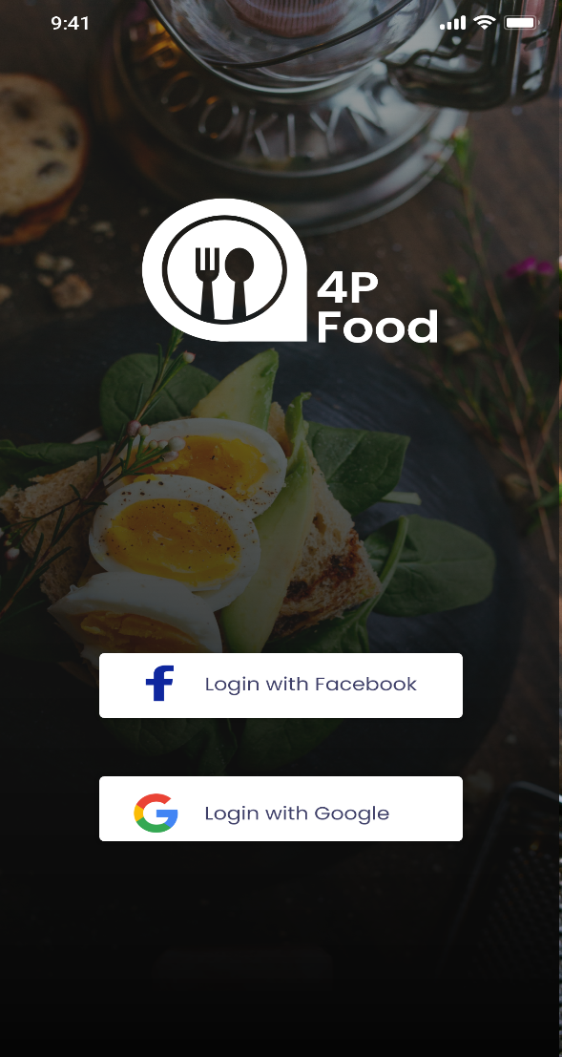
DEMO

Slide 9
THANK YOU
Insert the Subtitle of Your Presentation

